Slide 1


Portal de oportunidades acadêmicas
para a graduação
PROJETO FINAL · INTERAÇÃO HUMANO-COMPUTADOR
Aline Lima Martins Coelho Gabriel Borges Garcia
Murilo Henrique Barbosa Silva Odiney Souza da Paixão
Orientação: Profa. Luciana de Oliveira Berreta

Slide 2
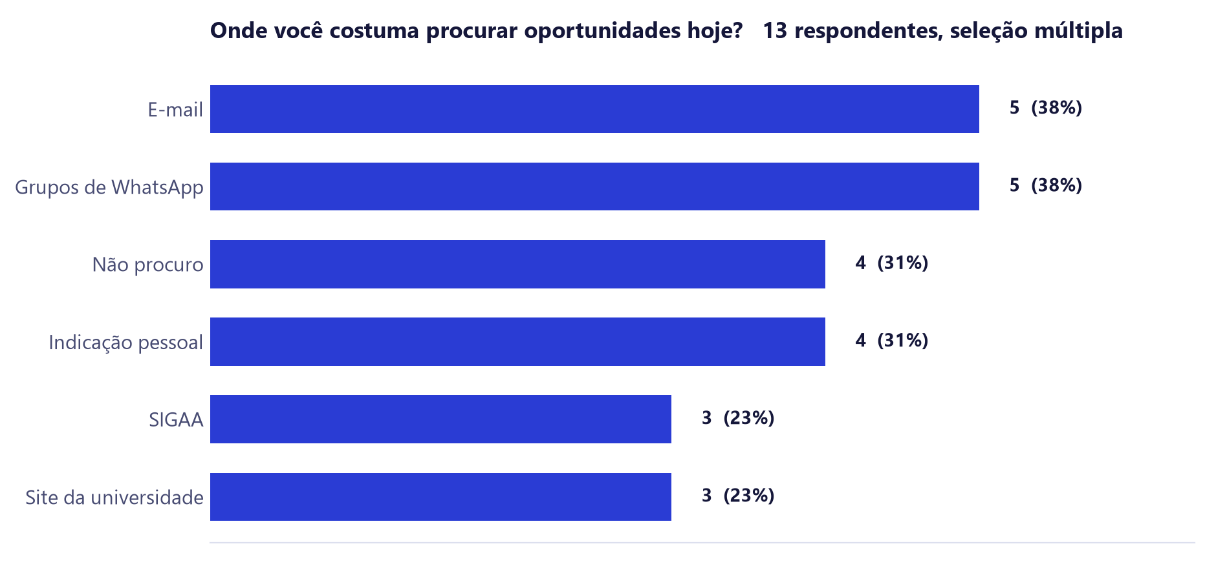
O PROBLEMA
Procurar vaga de pesquisa na UFG não funciona
Perguntamos a treze estudantes (total do questionário aplicado). A maioria deles já está em um projeto, e mesmo assim a busca falhou.
85%
já procuraram uma vaga de iniciação
científica e não encontraram
Conecta UFG
1

Slide 3
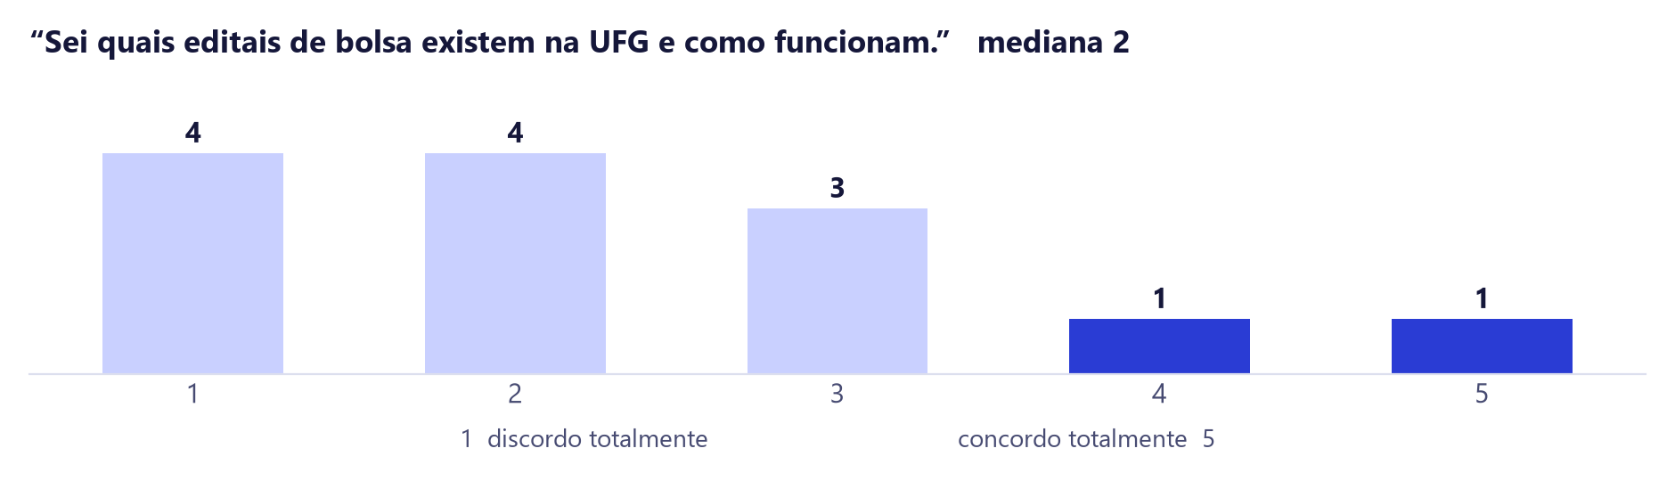
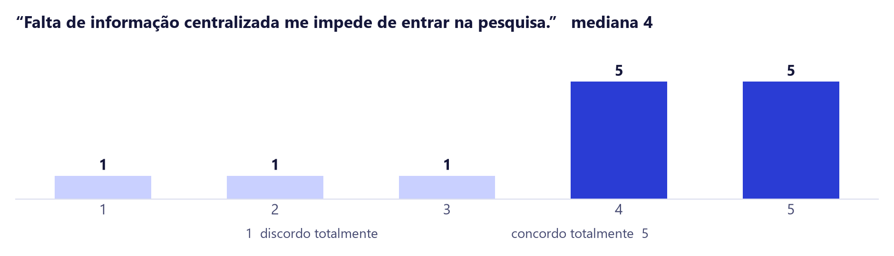
O QUE OS ESTUDANTES RESPONDERAM
Treze respostas
8 de 13
não sabem quais editais de bolsa existem
10 de 13
dizem que a falta de centralização os impede
Conecta UFG
2

Slide 4
O PRODUTO
Conecta UFG
Iniciação científica, extensão, monitoria e TCC reunidas num lugar só.
Busca na primeira tela
Filtros que se combinam
Quem entra já encontra o campo, sem navegar até ele
Tipo, bolsa, unidade e prazo, com a contagem ao lado
Compatibilidade explicada
Acompanhamento por etapa
Cada requisito marcado, com o motivo escrito
A candidatura mostra onde parou e o que vem depois
Conecta UFG
3

Slide 5
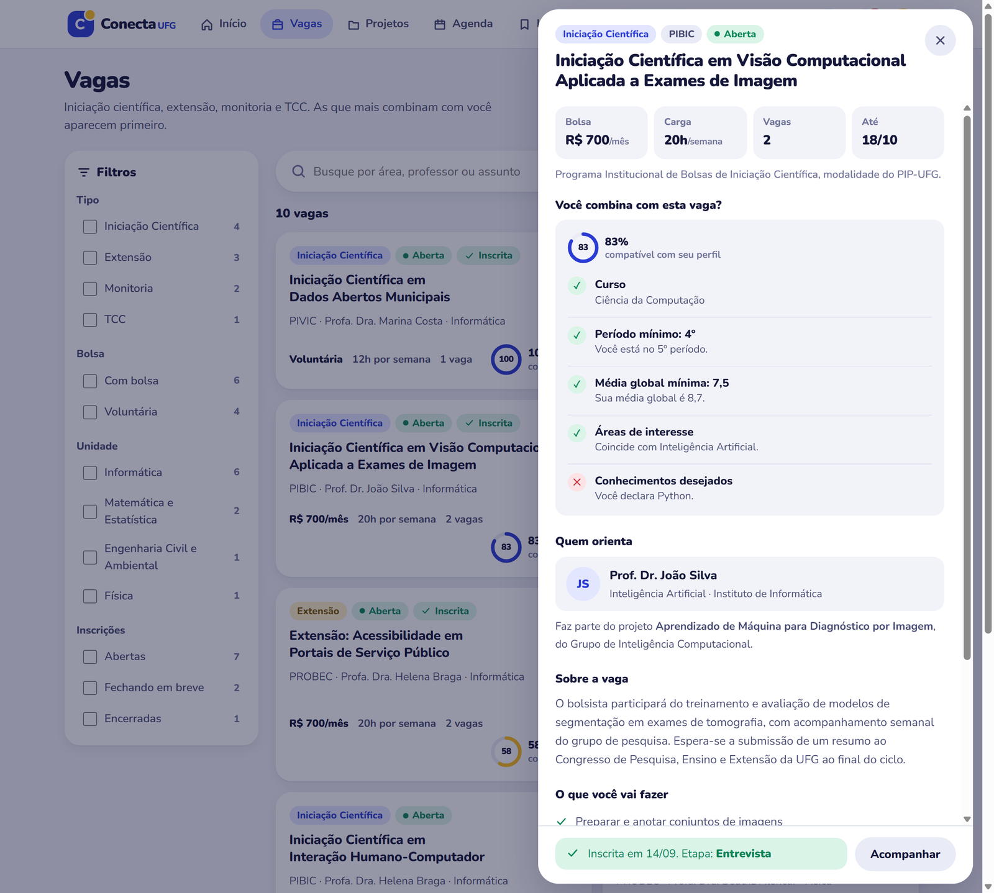
O DIFERENCIAL
A compatibilidade
já vem explicada
O estudante vê cada requisito marcado como atendido ou não, com o motivo escrito. Descobre se é elegível antes de se candidatar.
Conecta UFG
4

Slide 6
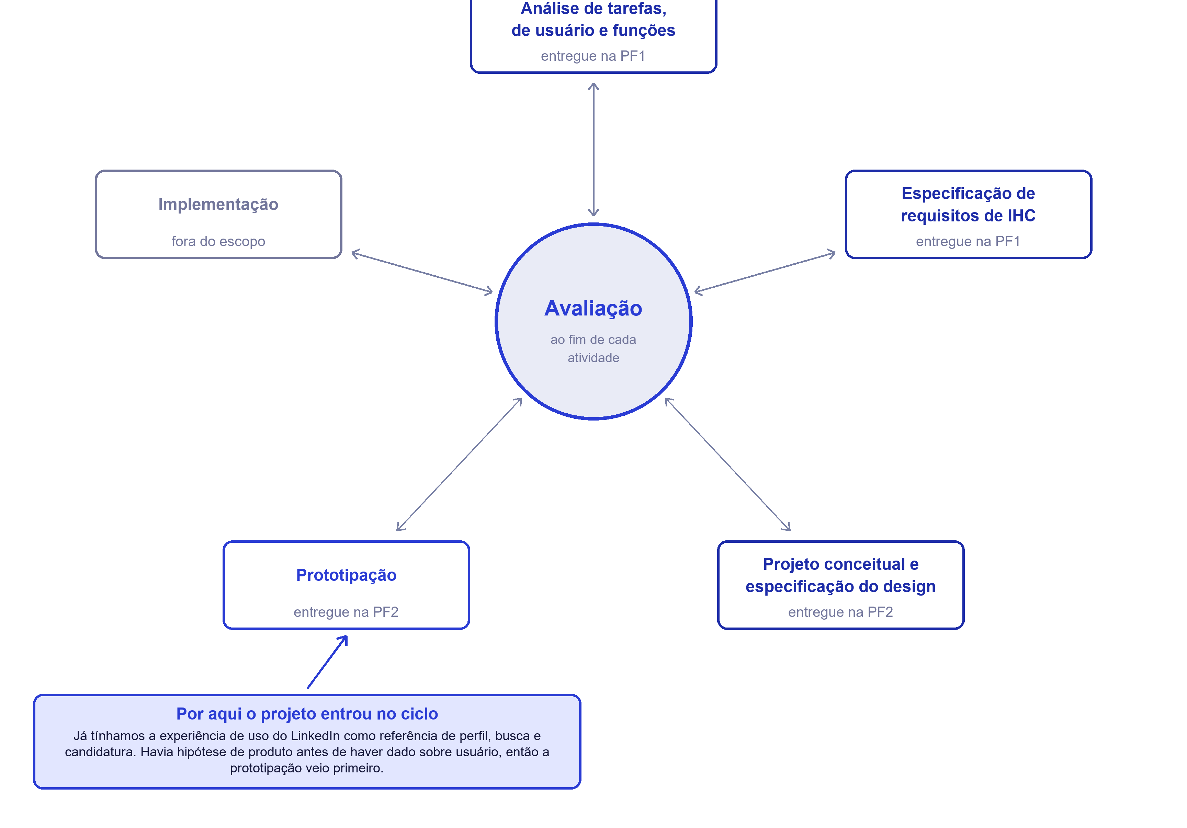
ETAPA 1 · PROCESSO DE DESIGN
Ciclo de vida em estrela
Conecta UFG
5

Slide 7
ETAPA 1 · LEVANTAMENTO
Duas técnicas de coleta
13 respostas
8 canais
Questionário
Análise dos canais
Dois instrumentos, um para estudantes e outro para docentes. Alcança muita gente e registra o que elas declaram fazer.
Oito canais de divulgação examinados por alcance, permanência, busca, padronização e registro.
A segunda serve de contraprova da primeira, porque o que as pessoas dizem que fazem nem sempre é o que elas fazem.
Conecta UFG
6

Slide 8
ETAPA 1 · RESULTADO
O que virou especificação
21
10
3
3
2
requisitos
funcionais
requisitos não
funcionais
personas
cenários
modelos
de dados
Cada requisito aponta de qual dado coletado ele saiu.
REQUISITO
PERSONA
CENÁRIO
RF08
Ana Oliveira
A busca sem resultado
Exibir os requisitos da vaga item a item, cada um marcado como atendido ou não, com o motivo escrito.
5º período de Ciência da Computação, nunca entrou na pesquisa. Não sabe se a média global dela é suficiente.
Ana abre o SIGAA, não acha nada sobre IC, baixa o edital em PDF, lê três páginas e fecha sem saber qual professor tem vaga.
Conecta UFG
7

Slide 9
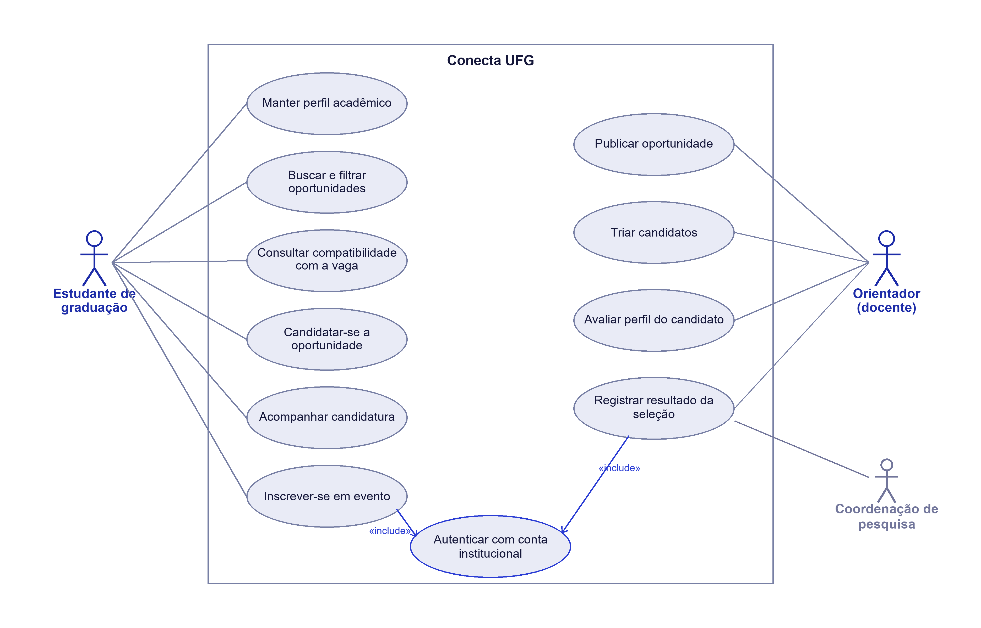
ETAPA 1 · MODELO DE DADOS
Diagrama de casos de uso
Conecta UFG
8

Slide 10
ETAPA 2
Guia de estilo
e protótipo
As decisões de design registradas, e a interface onde elas aparecem.
Conecta UFG
9

Slide 11
ETAPA 2 · GUIA DE ESTILO
As decisões de design, registradas
Seis seções
Interface, interação, ação, vocabulário e padrões de tela
Escala fechada
Marca
Ipê
Tinta
Fundo
Dez valores de espaçamento, e nada fora deles
#2A3CD4
#FFC21A
#15173A
#F2F3F9
Onze estilos de texto
A hierarquia vem do peso da fonte, não do tamanho
Conecta UFG
10

Slide 12
ETAPA 2 · PRINCÍPIOS APLICADOS
29 marcadores sobre a interface
7
13
4
4
1
leis de
Gestalt
princípios de
Silva e Barbosa
critérios de
usabilidade
critérios de
acessibilidade
affordance
O botão IHC liga a anotação. Clicar num marcador abre a justificativa e a aula de onde o princípio vem.
Conecta UFG
11

Slide 13
Veja o protótipo
conecta-ufg.github.io/conecta-ufg
Conecta UFG
12

Slide 14
ETAPA 3 · AVALIAÇÃO
Inspeção, com as três técnicas
Avaliamos o protótipo de outra equipe. A inspeção antecipa as consequências das decisões de design sem envolver usuários.
Usabilidade
Facilidade de aprendizado
Comunicabilidade
Avaliação heurística
Percurso cognitivo
Inspeção semiótica
Dez diretrizes de Nielsen, com gravidade de 1 a 4
Quatro perguntas a cada passo da tarefa
Signos estáticos, dinâmicos e metalinguísticos
Conecta UFG
13

Slide 15
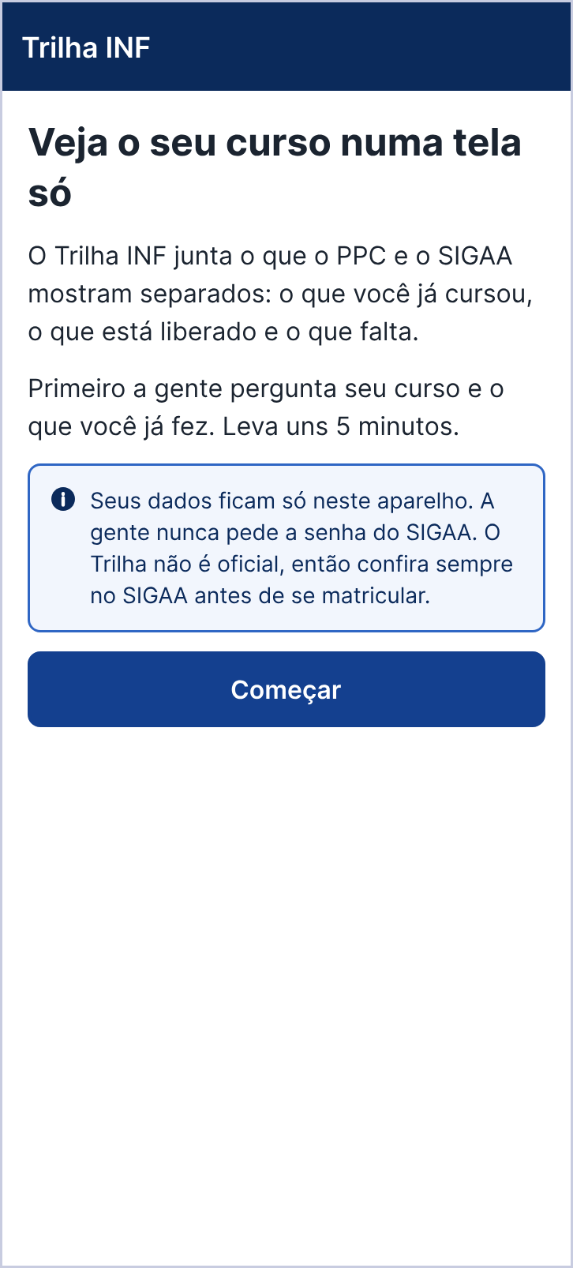
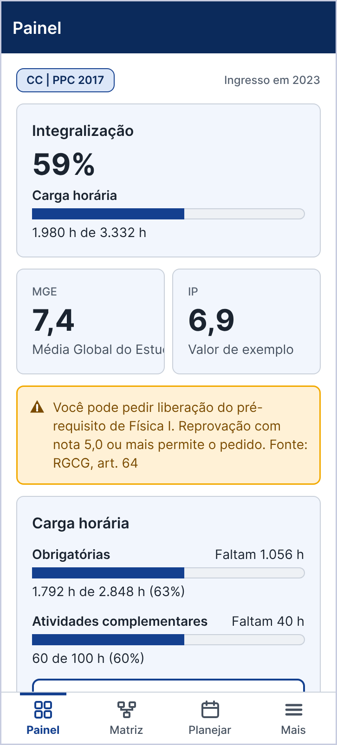
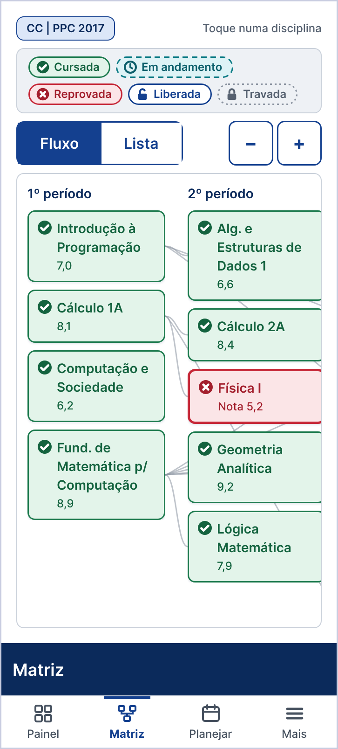
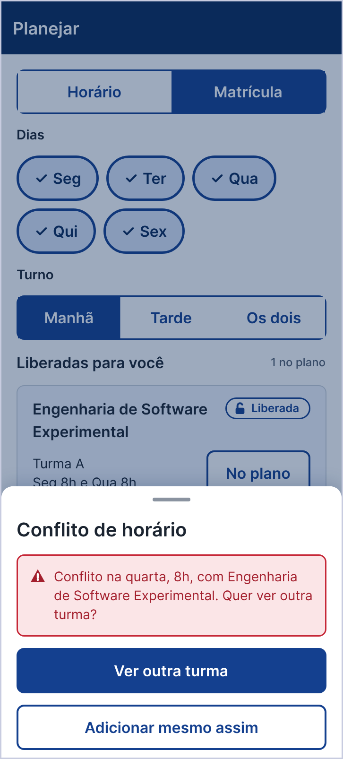
ETAPA 3 · O QUE INSPECIONAMOS
As telas da outra equipe
Quatro das 16 telas do Trilha INF, avaliadas com as três técnicas
Boas-vindas
T01 a T04 · Objetivo claro; falta indicar o passo da configuração
Painel
T05 · Leitura rápida; barras não acompanham o valor
Matriz
T06 e T07 · Situações bem sinalizadas; Física III fica escondida
Conflito de horário
T11 e T12 · Aviso claro, mas só depois de tocar em Adicionar
Conecta UFG
14
Notes:
Estas são as quatro telas principais que avaliamos, na ordem em que o estudante as encontra: a entrada no app, o painel com o progresso, a matriz curricular com o detalhe de uma disciplina e o planejamento do horário. As três técnicas foram aplicadas às mesmas telas. No percurso cognitivo, percorremos também a configuração inicial (T02 a T04) e a lista de turmas da matrícula.

Slide 16
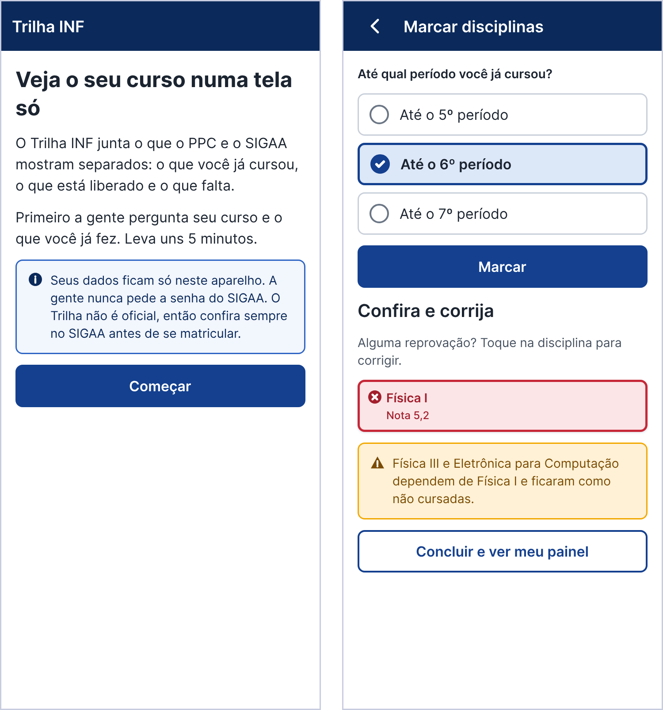
AVALIAÇÃO · TELA 1 DE 4
Boas-vindas: objetivo claro
Heurística
Percurso cognitivo
Inspeção semiótica
Atende
Diz o que o app faz e quanto tempo leva
Os passos iniciais guiam bem a configuração
Pode melhorar
H1 Não mostra em que passo da configuração se está
Percurso A lista para corrigir reprovações não aparece
Semiótica PPC e SIGAA aparecem sem explicação
Sugestão
Mostrar o passo atual e listar as disciplinas marcadas
Conecta UFG
15
Notes:
À esquerda, a boas-vindas; à direita, a tela de marcar disciplinas. A tela inicial diz o que o app faz e quanto tempo leva, e no percurso cognitivo os passos de configuração funcionaram bem. Pontos a melhorar: pela heurística H1, a configuração não mostra em que passo a pessoa está; no percurso (tarefa T1), a instrução manda tocar na disciplina para corrigir uma reprovação, mas a lista de disciplinas não aparece; na semiótica, as siglas PPC e SIGAA aparecem sem explicação.

Slide 17
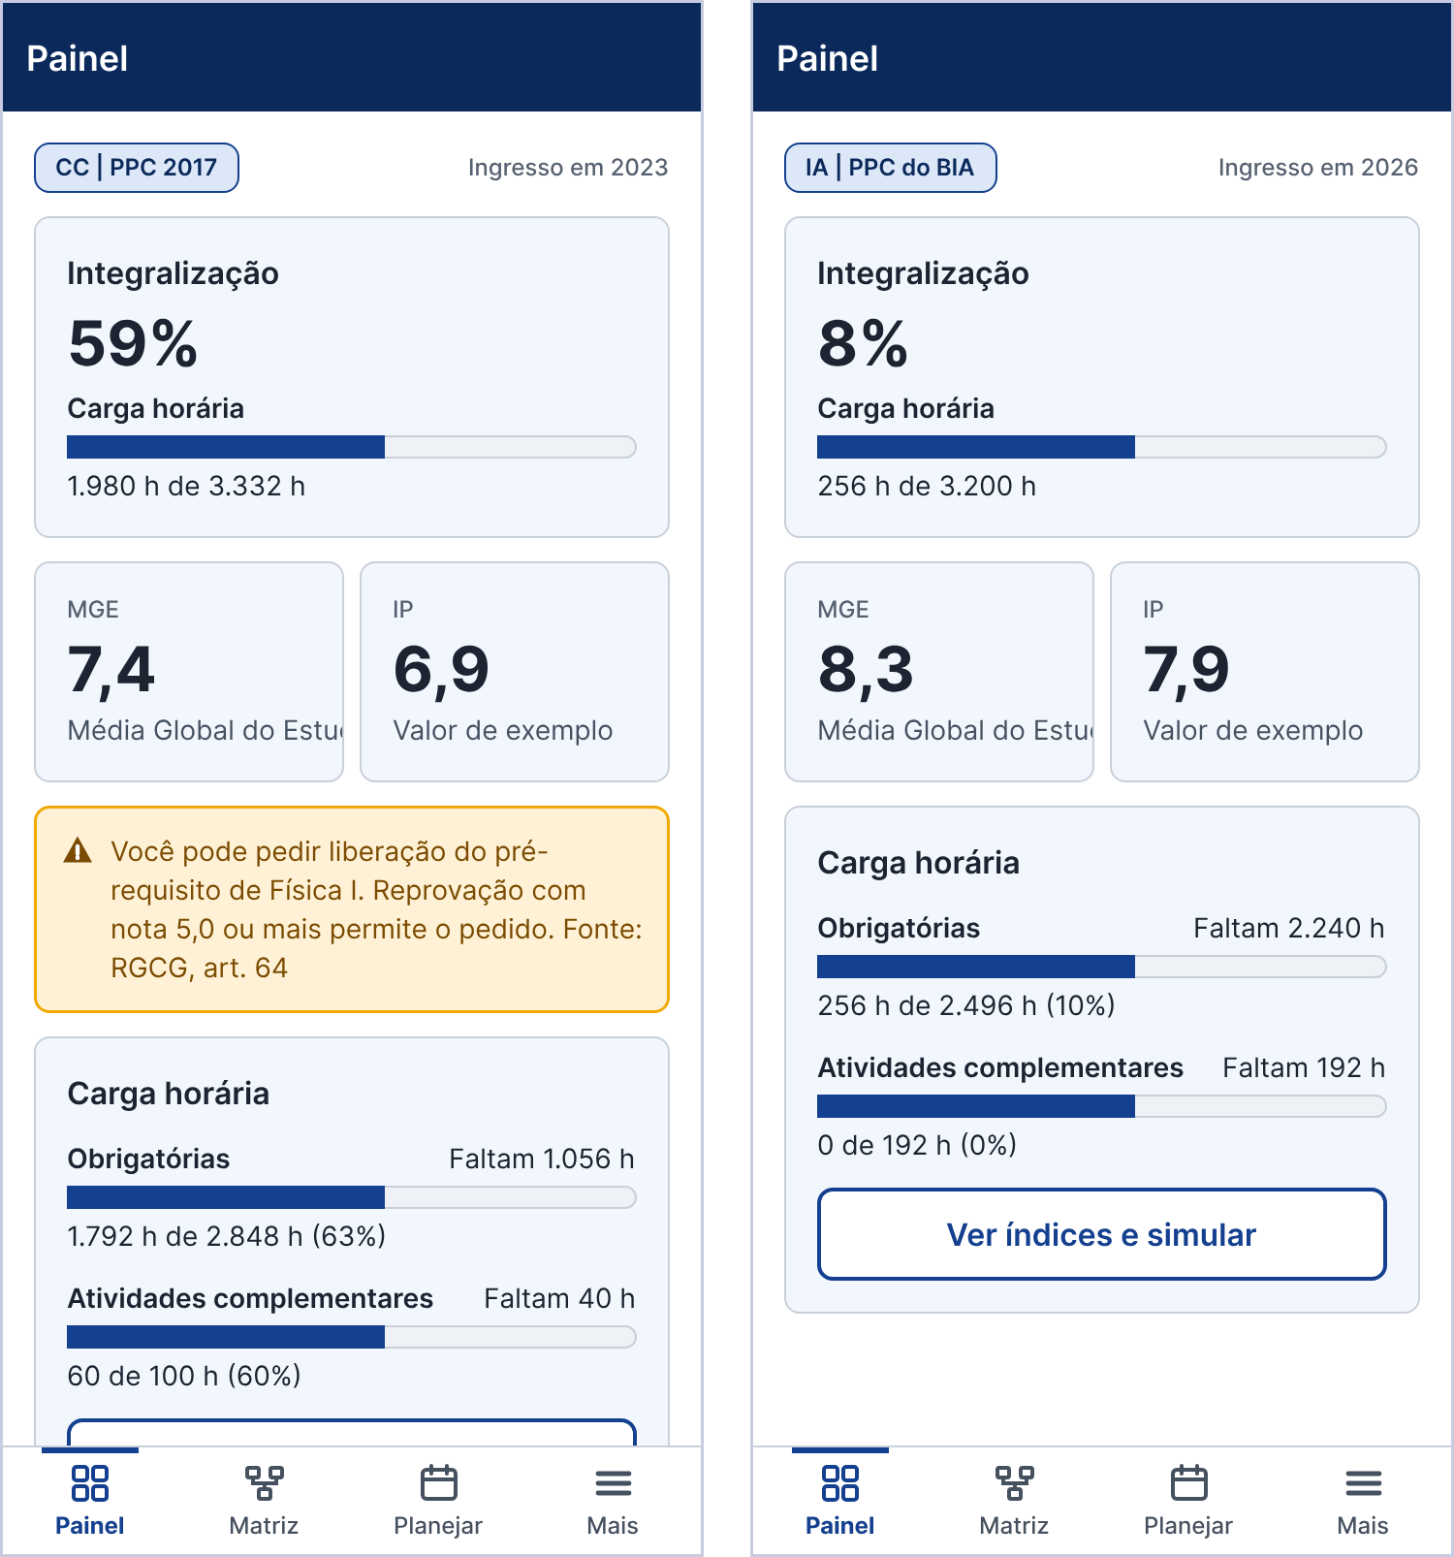
AVALIAÇÃO · TELA 2 DE 4
Painel: leitura rápida
Heurística
Percurso cognitivo
Inspeção semiótica
Atende
Números grandes e a regra do cálculo visível
Alerta que cita a fonte (RGCG, art. 64)
Pode melhorar
H1 Barras iguais para 8% e 59% (também na T08)
H5 Rótulo do MGE cortado (“Média Global do Estu…”)
Semiótica Sigla IP sem explicação, ao contrário do MGE
Sugestão
Fazer a barra acompanhar o valor e explicar as siglas
Conecta UFG
16
Notes:
À esquerda, o painel de uma estudante de Ciência da Computação; à direita, o da Júlia, de Inteligência Artificial. Pela heurística H1, as barras de progresso têm o mesmo tamanho para valores diferentes, nos dois painéis e também na tela de carga horária, então o problema é sistemático (gravidade 2). Pela H5, o rótulo do MGE aparece cortado. Na semiótica, o cartão do IP diz só “Valor de exemplo”, e a sigla fica sem explicação.

Slide 18
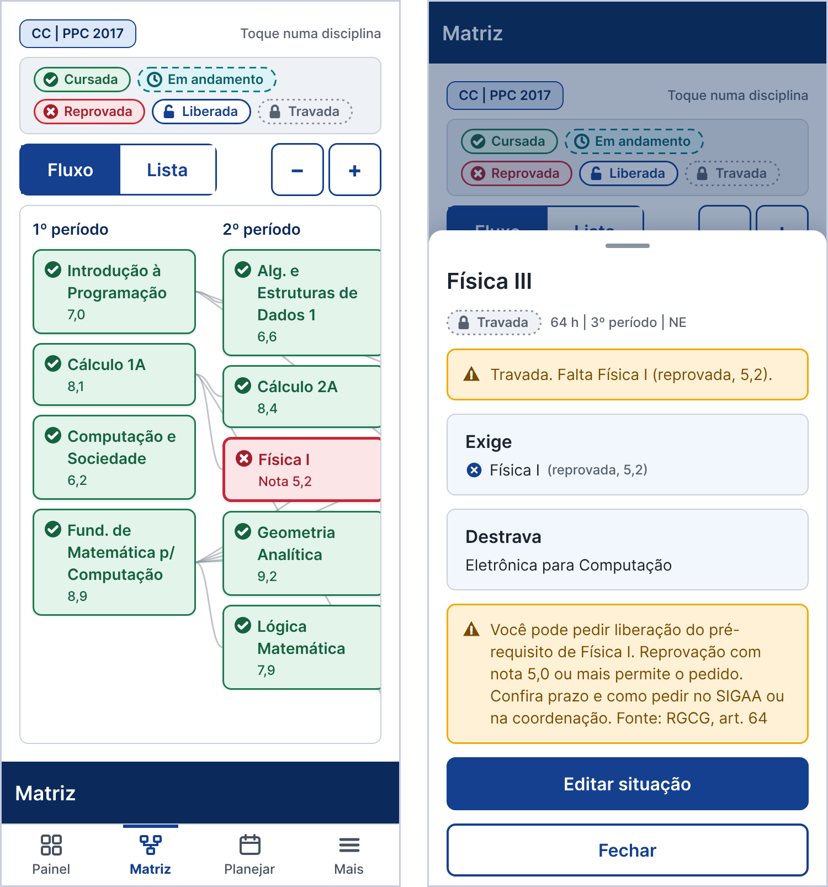
AVALIAÇÃO · TELA 3 DE 4
Matriz: situações claras
Heurística
Percurso cognitivo
Inspeção semiótica
Atende
Cada situação tem cor, ícone, contorno e palavra
O detalhe explica o que trava e o que destrava
Pode melhorar
Percurso Física III fica escondida, sem sinal de rolagem
H5 Linhas de pré-requisito claras e atrás dos cartões
Semiótica “Editar situação” não diz o que será editado
Sugestão
Indicar a rolagem e destacar as linhas da disciplina
Conecta UFG
17
Notes:
A legenda comunica cada situação por mais de um meio, e a folha de detalhe de Física III é o melhor exemplo de ajuda do protótipo. No percurso cognitivo (tarefa T2), o passo de localizar Física III falhou: ela fica no 3º período, fora da área visível, e nada indica que a matriz rola para o lado. Pela heurística H5, as linhas de pré-requisito são difíceis de seguir; pela H4, a barra de título aparece embaixo. Na semiótica, “Editar situação” não diz o que será editado.

Slide 19
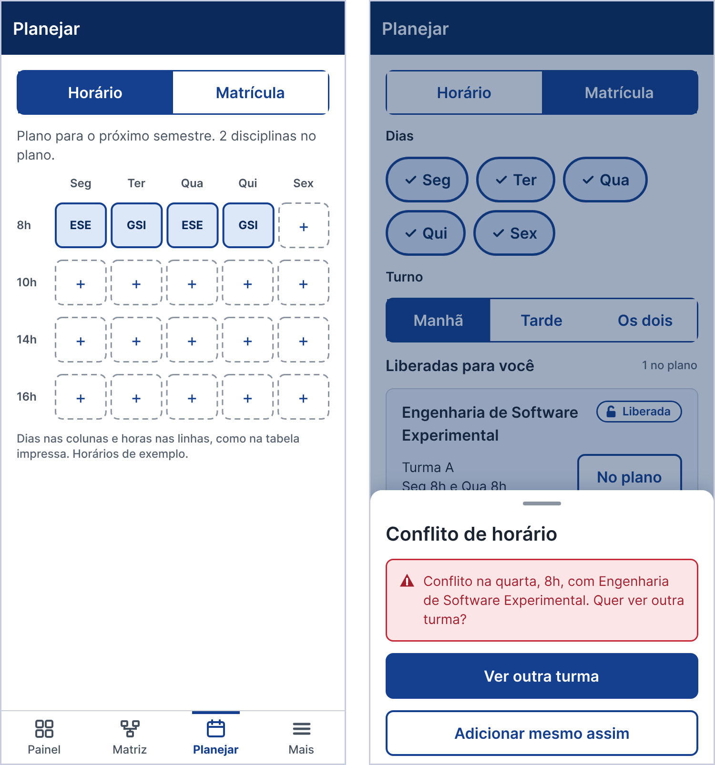
AVALIAÇÃO · TELA 4 DE 4
Conflito: aviso claro
Heurística
Percurso cognitivo
Inspeção semiótica
Atende
Diz onde está o conflito e com qual disciplina
Oferece duas saídas e deixa a decisão com a pessoa
Pode melhorar
H8 O choque só aparece depois de tocar em Adicionar
H5 Siglas ESE e GSI na grade, sem o nome
Semiótica “Adicionar mesmo assim” não diz o que acontece
Sugestão
Avisar o choque no cartão e dizer o que acontece depois
Conecta UFG
18
Notes:
O aviso diz onde está o conflito e oferece duas saídas, o que atende às heurísticas H3 e H9. Pela H8, prevenção de erros, o cartão da turma poderia avisar o choque antes do toque; o percurso cognitivo (tarefa T3) chegou ao mesmo ponto. Pela H5, as siglas da grade exigem que a pessoa lembre o nome das disciplinas. Na semiótica, “Adicionar mesmo assim” não diz se as duas turmas ficam no plano. O protótipo não tem a tela seguinte a “Ver outra turma”, então esse passo não foi avaliado.

Slide 20
AVALIAÇÃO · CONSOLIDAÇÃO
O que as três técnicas acharam
Nove problemas consolidados, todos pequenos ou cosméticos (gravidade 1 ou 2). Nenhum impede concluir as tarefas.
Heurística
Percurso cognitivo
Inspeção semiótica
10 problemas
Cinco de gravidade 2. Mostrou que as barras falham em todo o app.
3 tarefas
Dois passos falharam: ações que existem, mas não estão à vista.
Ajuda é o ponto forte
As divergências estão nos signos estáticos: siglas e barras.
Prioridades para a equipe: barras proporcionais ao valor · rolagem da matriz visível · aviso de conflito antes de adicionar · siglas explicadas na tela
Conecta UFG
19
Notes:
A consolidação reúne os achados numa lista única. A heurística encontrou dez problemas, cinco de gravidade 2, e mostrou que o problema das barras é sistemático. O percurso cognitivo analisou três tarefas: dois passos falharam porque a ação existe, mas não está à vista. A inspeção semiótica mostrou que a ajuda e os avisos são o ponto forte, e que as divergências estão nos signos estáticos. Juntando tudo, são nove problemas, todos pequenos ou cosméticos, e o protótipo comunica bem o que se propõe a fazer.

Slide 21
Obrigado
Documentos, código e material de cada etapa:
github.com/conecta-ufg/conecta-ufg

